Slide 1
Messe du 10 novembre 2024
32° dimanche du temps ordinaire – Année B

Slide 2
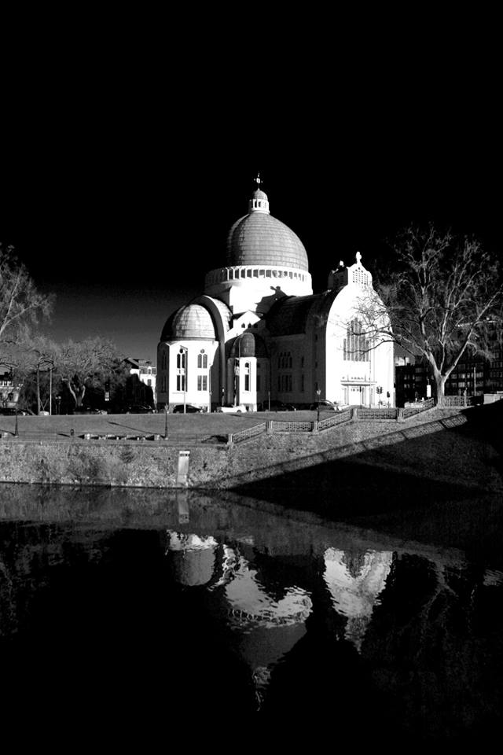

Slide 3
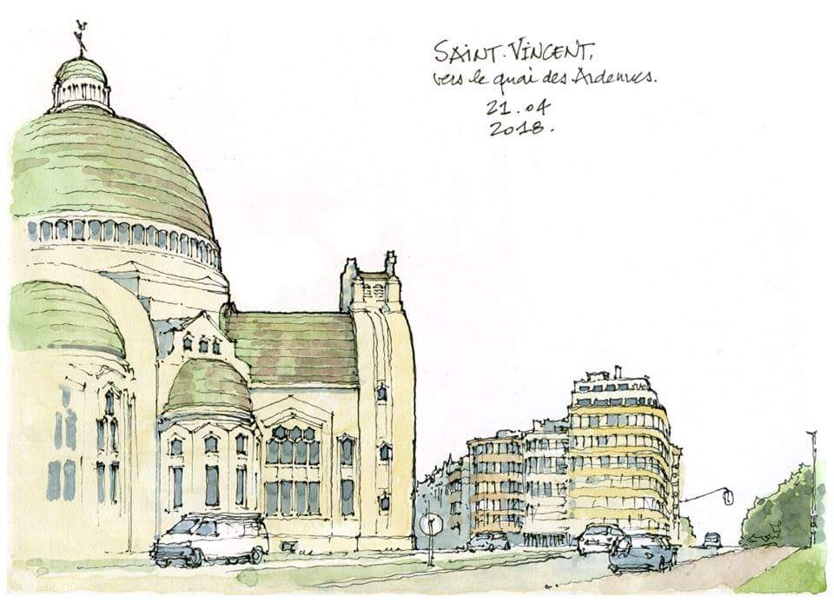

Slide 4
Souvent le riche donne de son superflu, Souvent le pauvre donne de son nécessaire, Toujours, Dieu donne tout !

Slide 6
DIEU NOUS ACCUEILLE (A 174)
Refrain :
Dieu nous accueille en sa maison
Dieu nous invite a son festin
Jour d’allégresse et jour de joie ! Alléluia !
1. O quelle joie quand on m’a dit :
Approchons-nous de sa Maison
Dans la cité du Dieu vivant !
2. Criez de joie pour notre Dieu
Chantez pour lui, car il est bon
Car éternel est son amour !

Slide 7
Refrain :
Dieu nous accueille en sa maison
Dieu nous invite a son festin
Jour d’allégresse et jour de joie ! Alléluia !
3. Approchons-nous de ce repas
Où Dieu convie tous ses enfants
Mangeons le pain qui donne vie !
4. Que Jésus-Christ
nous garde tous
Dans l’unité d’un même corps
Nous qui mangeons le même pain

Slide 8
Refrain :
Dieu nous accueille en sa maison
Dieu nous invite a son festin
Jour d’allégresse et jour de joie ! Alléluia !
5. Soyons témoins de son Esprit !
Que disparaisse toute peur
Montrons au monde notre foi !

Slide 9
Refrain :
Dieu nous accueille
en sa maison
Dieu nous invite a son festin
Jour d’allégresse et jour de joie ! Alléluia !

Slide 11
Kyrie
Messe avec des familles
Patrick Richard
1.
Ô Seigneur notre ami
Tu appelles au bonheur
Ô Seigneur notre ami
Tu connais notre cœur !
Pour nos manques d'amour
Pour nos manques de foi
Seigneur, Seigneur,
prends pitié.
Tous :
SEIGNEUR, SEIGNEUR,
PRENDS PITIÉ.

Slide 12
2.
Toi le Christ, Toi qui viens
Pour ceux qui sont tombés
Tu viens tendre la main
Et jamais condamner !
Pour nos méchancetés
Et pour tous nos faux-pas
Ô Christ, Ô Christ,
prends pitié.
Tous :
Ô CHRIST, Ô CHRIST,
PRENDS PITIÉ.

Slide 13
3.
Ô Seigneur de la vie
Tu veux nous envoyer
Dans le vent de l'Esprit
Pour semer l'amitié !
Viens éloigner le mal
Effacer nos péchés
Seigneur, Seigneur,
prends pitié.
Tous :
SEIGNEUR, SEIGNEUR,
PRENDS PITIÉ.

Slide 15
Gloire à Dieu
(Patrick Richard) Gloire à Dieu
au plus haut des cieux
et paix sur la terre
aux hommes qu’il aime! Gloire à Dieu
au plus haut des cieux.
Gloire, Gloire, Gloire à Dieu! 1
Nous te louons
nous te bénissons.
Nous t’adorons
nous te glorifions Et nous te rendons grâce
Pour ton immense Gloire

Slide 16
Gloire à Dieu
au plus haut des cieux
et paix sur la terre
aux hommes qu’il aime! Gloire à Dieu
au plus haut des cieux.
Gloire, Gloire, Gloire à Dieu! 2
Seigneur Dieu le père
tout puissant,
Seigneur fils unique,
Jésus Christ, Seigneur agneau de Dieu
le Fils du Père

Slide 17
Gloire à Dieu
au plus haut des cieux
et paix sur la terre
aux hommes qu’il aime! Gloire à Dieu
au plus haut des cieux.
Gloire, Gloire, Gloire à Dieu! 3
Toi qui enlève tous les péchés,
Sauve-nous du mal, prends pitié, Assis auprès du Père,
Écoute nos prières

Slide 18
Gloire à Dieu
au plus haut des cieux
et paix sur la terre
aux hommes qu’il aime! Gloire à Dieu
au plus haut des cieux.
Gloire, Gloire, Gloire à Dieu!
4.
Car toi seul es Saint
et Seigneur,
toi seul es le très haut
Jésus Christ, Avec le Saint Esprit,
Dans la gloire du Père.

Slide 19
Gloire à Dieu
au plus haut des cieux
et paix sur la terre
aux hommes qu’il aime! Gloire à Dieu
au plus haut des cieux.
Gloire, Gloire, Gloire à Dieu!

Slide 21
Psaume 145
Chante, ô mon âme,
la louange du Seigneur !
1. Le Seigneur garde à jamais
sa fidélité,
il fait justice aux opprimés,
aux affamés, il donne le pain;
le Seigneur délie les enchaînés.
2. Le Seigneur ouvre les yeux
des aveugles,
le Seigneur redresse les accablés,
le Seigneur aime les justes,
le Seigneur protège l’étranger

Slide 22
Chante, ô mon âme,
la louange du Seigneur !
3. Il soutient la veuve et l’orphelin,
il égare les pas du méchant.
D’âge en âge, le Seigneur régnera:
ton Dieu, ô Sion, pour toujours!

Slide 24
Alléluia bebela (Langue Ewondo du cameroun)
Refrain
Alleluia, alleluia, alleluia, alleluia alleluiaa bebela
Dumabo aiye zambe sia , dumabo aiye mon,
Duma ye Nsisim zamba kom yak om Amen alleluia bebela
traduction :
Gloire au Père, au Fils au saint Esprit pour les siècles des siècles

Slide 25
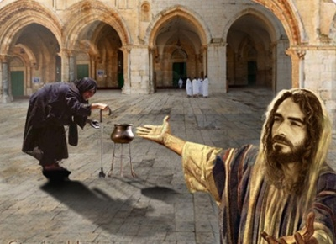
Souvent le riche donne de son superflu, Souvent le pauvre donne de son nécessaire, Toujours, Dieu donne tout !

Slide 26
LA JOIE DE DONNER
LE BIEN NE FAIT PAS DE BRUIT

Slide 27
SYMBOLE DES APOTRES (Credo)
Je crois en Dieu, le Père tout-puissant,
Créateur du ciel et de la terre.
Et en Jésus Christ, son fils unique,
Notre Seigneur,
Qui a été conçu du Saint-Esprit,
Est né de la Vierge Marie,
A souffert sous Ponce Pilate,
A été crucifié, est mort et a été enseveli,
Est descendu aux enfers,
Le troisième jour est ressuscité des morts,
Est monté aux cieux,
Est assis à la droite de Dieu
Le Père tout-puissant,
D’où il viendra juger les vivants et les morts.
Je crois en l’Esprit Saint,
À la sainte Eglise catholique,
À la communion des saints,
À la rémission des péchés,
À la résurrection de la chair,
À la vie éternelle.
Amen

Slide 29
O Seigneur écoute nous, Alléluia
O Seigneur exauce nous, Alléluia

Slide 31
Offertoire :
NOUS T’OFFRONS LE PAIN DE NOS PEINES
Ref : Nous t’offrons le pain de nos peines, nous t’offrons le vin de nos joies, c’est le fruit de nos mains, Seigneur on te les donne.
1-Ouvrier de la terre j’ai apporté ma tête et mes deux bras, pour transformer le monde.
2- Etudiant de la terre,
j’ai apporté recherches et travaux,
pour transformer la vie.
3-Sur la terre des hommes,
j’ai travaillé des milliers de fois
pour le bonheur des autres

Slide 33
SAINT LE SEIGNEUR
(Messe avec des familles)
Soliste :
Saint, saint, saint, le Seigneur,
Dieu de l’univers !
Tous :
Saint, saint, saint, le Seigneur,
Dieu de l’univers !
Soliste :
Le ciel et la terre,
sont remplis de ta gloire !
Tous :
Le ciel et la terre,
sont remplis de ta gloire !

Slide 34
Soliste :
Hosanna, hosanna, au plus haut des cieux.
Tous :
HOSANNA, HOSANNA AU PLUS HAUT DES CIEUX
Soliste :
Béni soit celui qui vient au nom du Seigneur !
Tous :
Béni soit celui qui vient au nom du Seigneur

Slide 35
Soliste :
Hosanna, hosanna, au plus haut des cieux.
Tous :
HOSANNA, HOSANNA AU PLUS HAUT DES CIEUX

Slide 37
Anamnèse
(Messe avec des familles)
Soliste :
Gloire à toi qui étais mort.
Tous : GLOIRE À TOI
QUI ÉTAIS MORT.
S. : Gloire à toi ressuscité.
T. : GLOIRE À TOI RESSUSCITÉ.
Soliste : Tu reviendras,
nous t’attendons.
Tous : TU REVIENDRAS,
NOUS T’ATTENDONS.

Slide 40
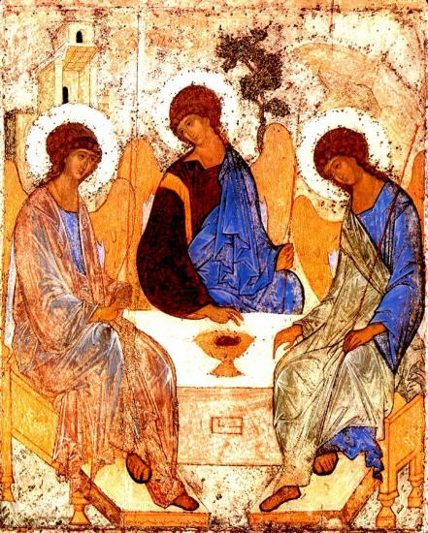

Slide 41
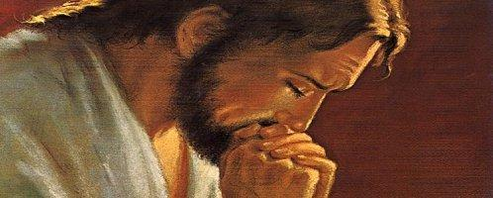

Slide 42
PRIÈRE POUR LA PAIX
Seigneur Jésus Christ, tu as dit à tes apôtres :
« Je vous laisse la paix, je vous donne ma paix » ,
ne regarde pas nos péchés
mais la foi de ton Eglise :
pour que ta volonté s’accomplisse,
donne-lui toujours cette paix,
et conduis-la vers l’unité parfaite,
Toi qui règnes pour les siècles des siècles.
Amen

Slide 44
Agneau de Dieu
(Messe avec des familles)
Agneau de Dieu
Jésus notre berger
Agneau de Dieu
livré pour nos péchés
Prends pitié, prends pitié,
Prends pitié de nous.
PRENDS PITIÉ,
PRENDS PITIÉ,
PRENDS PITIÉ DE NOUS

Slide 45
2
Agneau de Dieu
Jésus notre berger
Agneau de Dieu
venu nous rassembler
Prends pitié, prends pitié,
Prends pitié de nous.
PRENDS PITIÉ, PRENDS PITIÉ,
PRENDS PITIÉ DE NOUS.

Slide 46
3
Agneau de Dieu
Jésus notre berger
Agneau de Dieu
qui vient nous libérer
Donne-nous, donne-nous,
Donne-nous la paix.
DONNE-NOUS,
DONNE-NOUS,
DONNE-NOUS LA PAIX.

Slide 47
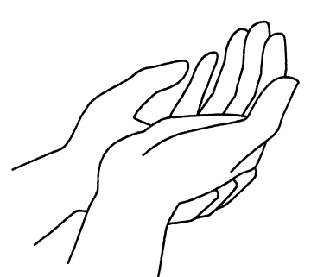
Seigneur Jésus,
toi qui as donné ta vie,
tu nous donnes ton corps et ton sang,
apprends-nous à donner.

Slide 48
Souvent le riche donne de son superflu, Souvent le pauvre donne de son nécessaire, Toujours, Dieu donne tout !

Slide 50
Tu fais ta demeure en nous Seigneur
Refrain :
Tu es là présent, livré pour nous. Toi le tout-petit, le serviteur. Toi, le Tout-Puissant,
humblement tu t’abaisses. Tu fais ta demeure en nous
Seigneur.
1. Le pain que nous mangeons,
le vin que nous buvons, C’est ton corps et ton sang, Tu nous livres ta vie,
tu nous ouvres ton cœur, Tu fais ta demeure en nous Seigneur
I
I
I BIS
I
I

Slide 51
Refrain :
Tu es là présent, livré pour nous. Toi le tout-petit, le serviteur. Toi, le Tout-Puissant,
humblement tu t’abaisses. Tu fais ta demeure en nous
Seigneur.
2. Par le don de ta vie,
tu désires aujourd’hui Reposer en nos cœurs, Brûlé de charité,
assoiffé d’être aimé, Tu fais ta demeure en nous
Seigneur.
I
I
I BIS
I
I

Slide 52
Refrain :
Tu es là présent, livré pour nous. Toi le tout-petit, le serviteur. Toi, le Tout-Puissant,
humblement tu t’abaisses. Tu fais ta demeure en nous
Seigneur.
3. Unis à ton Amour,
tu nous veux pour toujours Ostensoirs du Sauveur, En notre humanité,
tu rejoins l’égaré, Tu fais ta demeure en nous
Seigneur.
I
I
I BIS
I
I

Slide 54
Action de grâce : Dieu tout Puissant
Dieu tout puissant
Quand mon cœur considère
Tout l'univers créer par ton pouvoir
Le ciel d'azur, les éclairs, le tonnerre
Le clair matin ou les ombres du soir
De tout mon être alors s'élève un chant
Dieu tout puissant que tu es grand
De tout mon être alors s'élève un chant
Dieu tout puissant que tu es grand

Slide 55
Mais quand je songe au sublime mystère
Qu'un Dieu si grand a pu penser à moi
Que son cher fils est devenu mon frère
Et que je suis l'héritier du grand roi
Alors mon cœur veut dire à lui le jour
Que tu es bon, oh Dieu d'amour
Alors mon cœur redit la nuit, le jour
Que tu es bon, oh Dieu d'amour

Slide 56
Quand mon sauveur éclatant de lumière
Se lèvera de son trône éternel
Et que laissant les douleurs de la terre
Je pourrai voir les splendeurs de son ciel
Je redirai à son divin séjour
Rien n'est plus grand que ton amour
Je redirai dans son divin séjour
Rien n'est plus grand que ton amour
Rien n'est plus que ton amour

Slide 58
Prière commune :
Par cette Eucharistie, Père très bon,
Tu as resserrés nos liens.
Nous sommes venus,
Comme des pèlerins qui tendent la main,
Comme des mendiants qui cherchent la vie,
Comme des guetteurs en quête de bonheur.
Ta Parole et ton Pain de vie sont en nous
semences de vie éternelle.
Donne-nous de repartir Joyeux et confiants.
Que l’Évangile de ton Fils, Jésus,
ne cesse de travailler nos cœurs
Et qu’au milieu des occupations de ce monde
nous soyons animés par des sentiments
de bienveillance et de paix.
Bénis sois-tu
AMEN !

Slide 62
Ensemble louons le Seigneur
1.
Il est vivant (il est vivant, ensemble)
Ensemble louons le Seigneur
Il est vivant (il est bien vivant)
Ensemble louons le Seigneur
Il est vivant (louons-le, il est vivant)
Ensemble louons le Seigneur
Il est vivant (eh yah yeh, yah yeh, ah)

Slide 63
Eh yah eh, ah ah (louons le Seigneur) Louons le Seigneur, il est vivant (eh yah yeh, yah yeh, ah) Eh yah eh, ah ah (louons le Seigneur) Louons le Seigneur, il est vivant (eh yah yeh, yah yeh, ah)

Slide 65
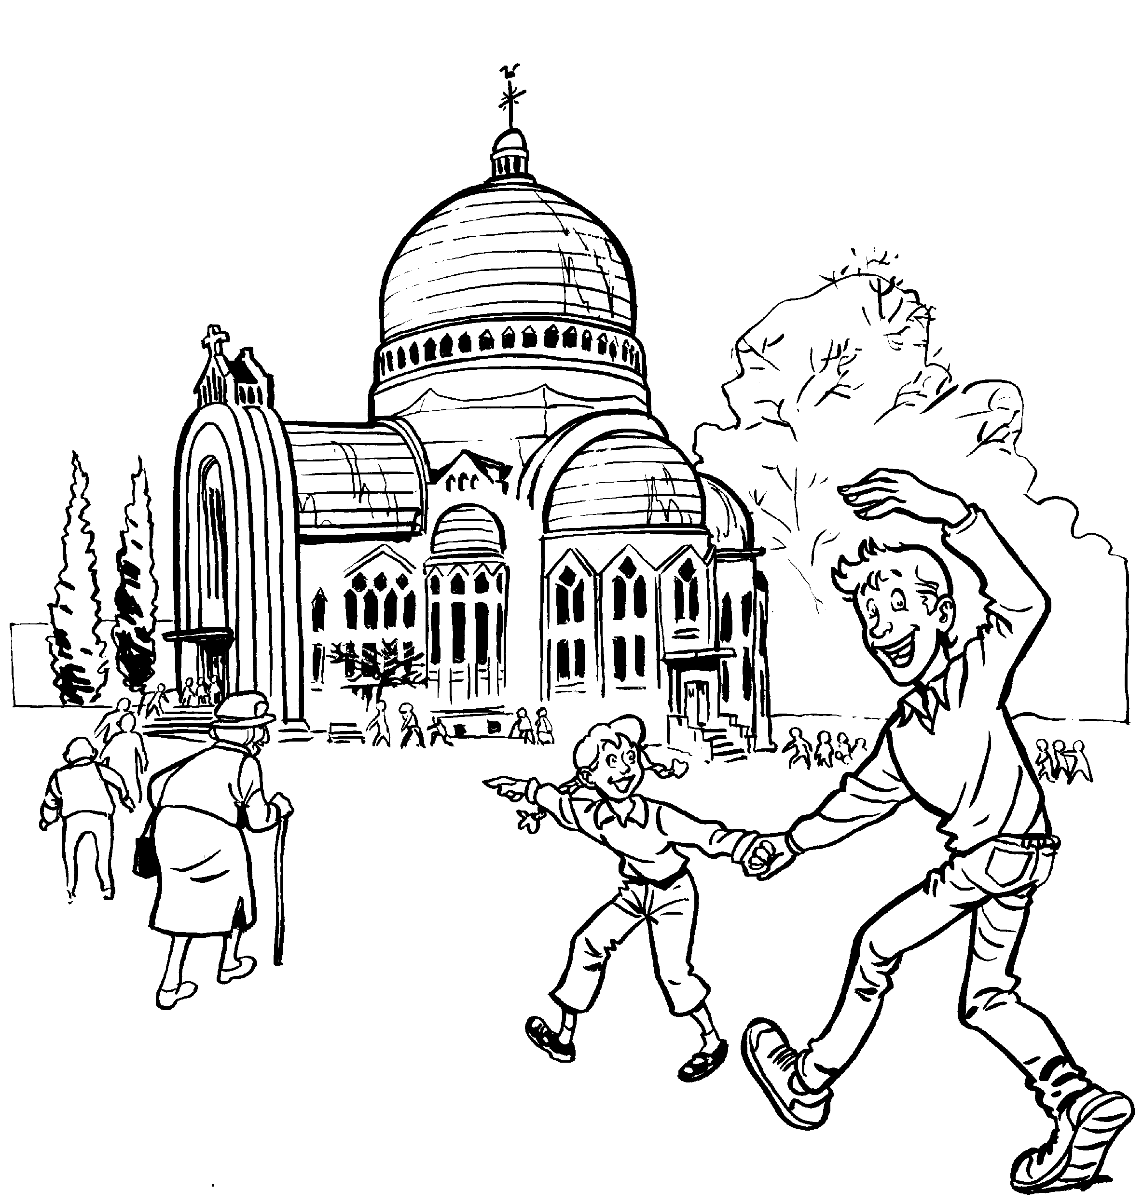
BON DIMANCHE À TOUS !
Les paroles des chants sont disponibles une semaine avant la messe sur notre site internet :
www.chorale-saint-vincent.be

